Slide 1
Virksomhedstyper
Lavet af: Emir og Mathilde

Slide 2
Hvad er en Virksomhedstype
Kategorisere forskellige virksomheder efter dens mål/ den måde der drives virksomhed på
3 typer virksomheder

Slide 3
Den bæredygtige virksomhed
Miljømæssige:
Ikke påvirke det omgivende miljø
Passe på ressourcerne, bæredygtigt afkast
Fx skovbrug, landbrug og fiskerfi
Økonomisk:
kan klare sig selv på kort sigt
Skabe et afkast
Fx tøj og smartphones
Strategisk:
overleve på lang sigt
strategier der skaber afkast

Slide 4
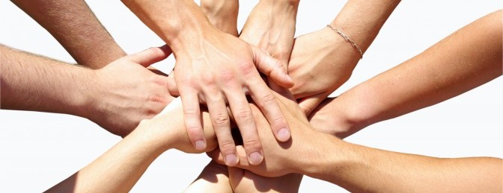
Den socialøkonomiske virksomhed
Mål: skabe et fællesskab for individer, grupper eller samfundet. Støtte folk som måske ikke har penge eller er medlem af et fælleskab.
Økonomisk: Ikke profit/overskud
Social: Støtte stofmisbruger, kriminelle, udsatte osv.
Miljø: klimatiltag/miljøtiltag, eksempelvis lave skraldespænd af genbrugsplast.

Slide 5
startupvirksomheden
Beskrivelse: en nystartet virksomhed
Finansiering: salg af produkter, services eller lån.
Mål:
Kort sigt: overleve.
Lang sigt: genere et overskud

Slide 6



Eksempler på bæredygtige virksomheder
Miljømæssig:
Chr. Hansen: bioscience-virksomhed, producerer bakterier, der får ferskvarer til at holde sig på længere sigt
Økonomisk:
Green town: tøjvirksomhed som laver bæredygtigt tøj til mænd og kvinder
Strategisk:
ZinCo: laver grønne tage som sikre byer mod oversvømmelser

Slide 7

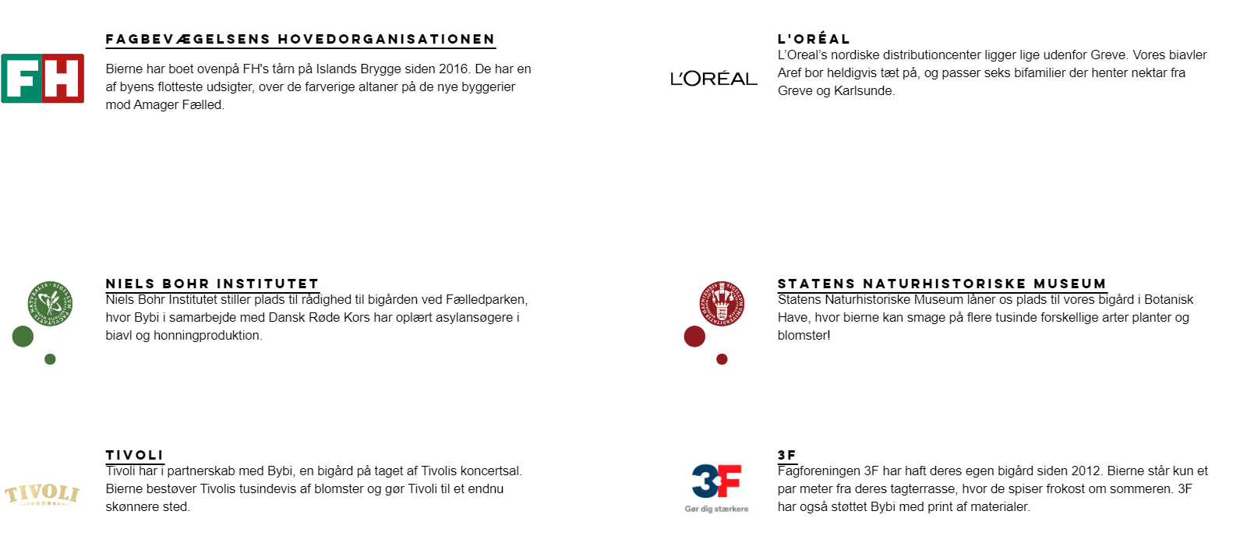
Eksempel på socialøkonomiske virksomhed
ByBi
Økonomisk: salg af honning, støtte fra andre virksomheder.
Social: Socialt projekt i København der skaber fællesskaber for personer på kanten af arbejdsmarkedet.

Slide 8
Eksempler på startupvirksomheder
Flere af de virksomheder som deltager i "Løvens hule" på DR1 er startupvirksomheder
Fx ditur og mutebox

